Slide 1
PORTUGUÊS
6º ANO
Início do 3º trimestre
PROFESSORA CHRISTINA ALMEIDA

Slide 2

EXTRACLASSE – 3º TRIMESTRE
Utilizaremos a partir de outubro, com entrega de trabalho e leitura.

Slide 3
FRASE, ORAÇÃO E PERÍODO
FRASE NOMINAL – SEM VERBO
EX.: Socorro!, Tudo bem?
FRASE VERBAL = ORAÇÃO – COM VERBO
EX.: Ajude-me, por favor!
Não posso.
“Toda oração é uma frase, mas nem toda frase é uma oração.”
)

Slide 4
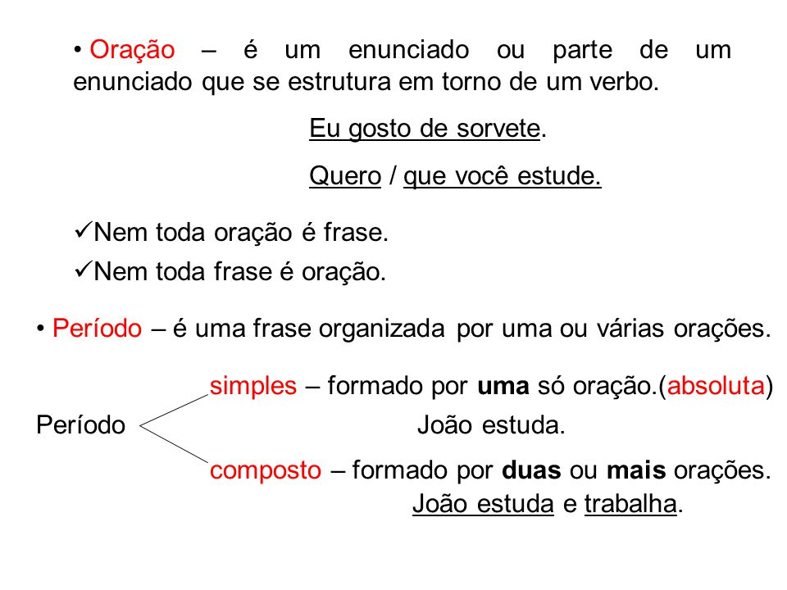

Slide 5
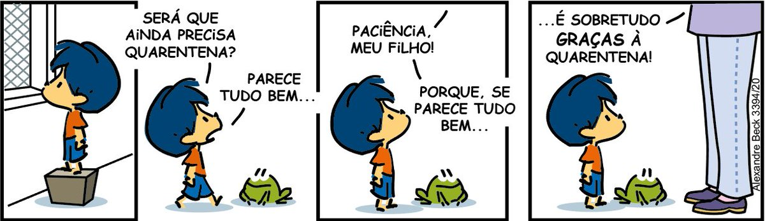
QUANTAS ORAÇÕES HÁ?

Slide 6
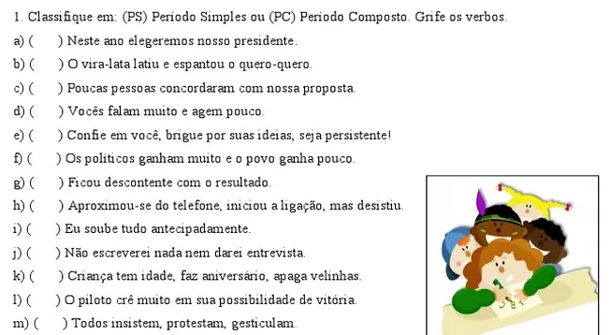
EXERCÍCIOS:

